Slide 1
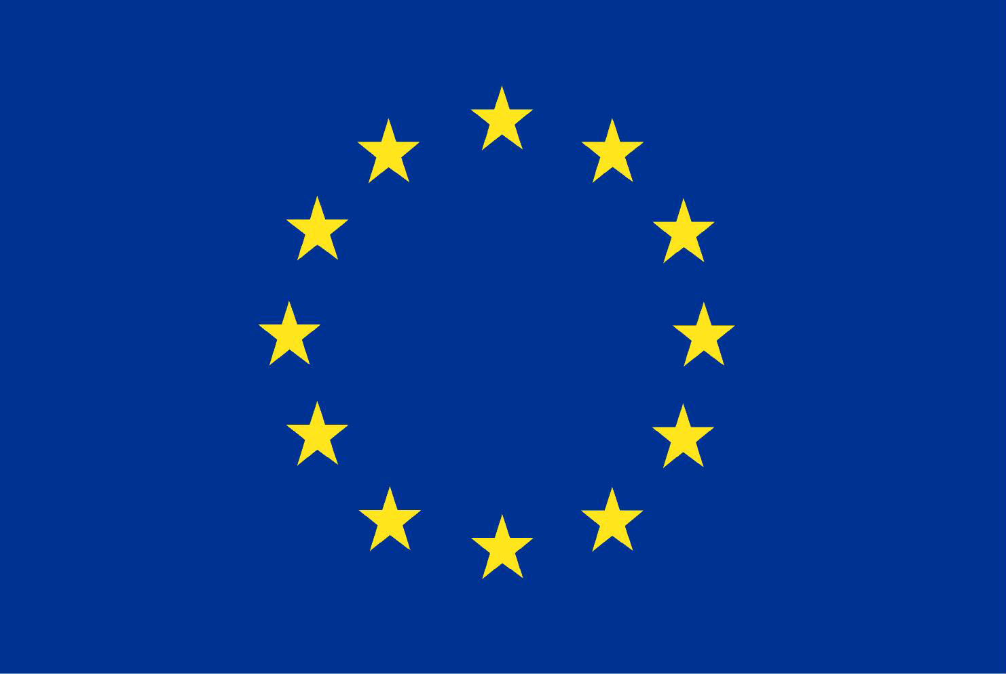
A UNIÃO EUROPEIA: GÉNESE, ALARGAMENTOS E OBJETIVOS
1º Parte
Fig 1 : Bandeira atual da UE

Slide 2
Introdução
Neste trabalho vou falar sobre a União Europeia e o seu aparecimento e tambem vou falar um pouco da Croácia,um país pequeno com menos de 5 milhões de habitantes.Espero que goste!!!

Slide 3
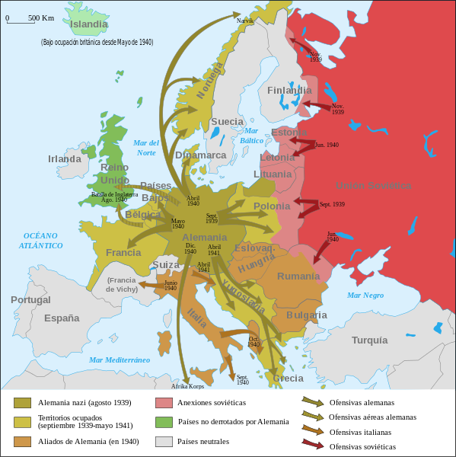
História da União Europeia
Após a Segunda Guerra Mundial , a Europa saiu muito enfraquecida, cheia de dívidas e destruída, sendo necessário uma reconstrução,para evitar novos conflitos , para promover a paz na Europa e para tambem unir os países.
Como estavam devastados sem recursos , os EUA proposeram auxilio económico a esse plano deu-se o nome de Plano Marshall ele tinha como objetivo a reconstrução da Europa.
Assista: https://youtu.be/Qv82zpw0Z4I
Fig 2:Europa 2º Guerra Mundial

Slide 4
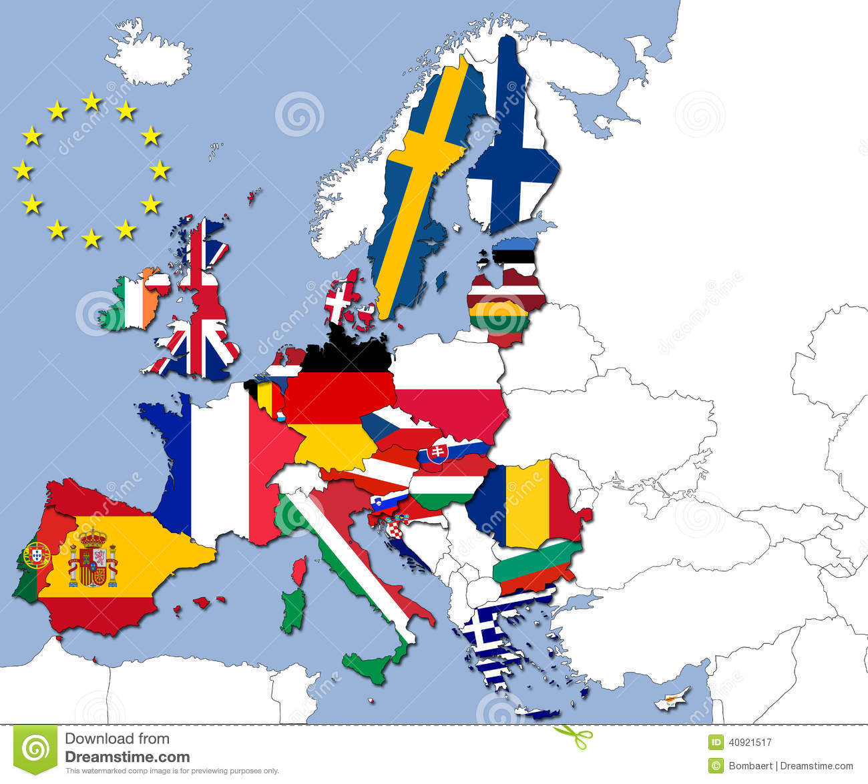
O que é a União Europeia?
A União Europeia (UE) é uma parceria económica e política de características únicas, constituída por 28 países europeus, que, em conjunto, “ocupam” grande parte do continente europeu.
Fig 3 :Países da UE

Slide 5
Evolução da União Europeia
Em 1957, pelo Tratado de Roma, instituiu-se a COMUNIDADE ECONÓMICA EUROPEIA (CEE),assinado pelos seis membros fundadores, passando também a designar-se por EUROPA DOS SEIS OU COMUNIDADE ECONÓMICA EUROPEIA.
1º Alargamento » 1 de janeiro de 1973
Entrou : Dinamarca, a Irlanda e o Reino Unido
2º Alargamento » 1 de janeiro de 198
Entrou a Grécia
3º Alargamento » 1 de janeiro de 1986
Entrou a Espanha e Portugal
4º Alargamento » 1 de janeiro de 1995
Entraram os seguintes países: Áustria, Suécia e a Finlândia

Slide 6
5º Alargamento » 1 de maio de 2004
Este foi o maior! Nele entraram: Malta, Chipre, Eslovénia, Estónia, Letónia, Lituânia, Polónia, República Checa, Eslováquia e Hungria
6º Alargamento » 1 de janeiro de 2007
Entraram: a Roménia e a Bulgária
7ºAlargamento » 1 julho de 2013
Só entrou a Croácia
Video sobre todos os alargamentos: https://youtube/y04puVl3GVA
Se quiseres saber mais sobre a entrada de Portugal na UE vê o video:
https://youtube/_LjzVdgJ7tg

Slide 7
Os objetivos/vantagens da UE
Livre circulação de pessoas, bens, mercadorias e capitais
Subsidios para apoiar o desenvolvimento da economia
Existência de uma moeda unica para todos os países
Existênçia de novos mercados.

Slide 8
As desvantagens da UE
Existem grandes desigualdades de desenvolvimento
A população da Europa é muito envelhecida , por isso a UE tem mais gastos com os idosos por causa dos seus problemas de saúde.
Envolve sentimentos de nacionalismo e patriotismo.
Gerou-se uma diversidade cultural e linguística no seio da União Europeia, que na maior parte das vezes cria conflitos

Slide 9
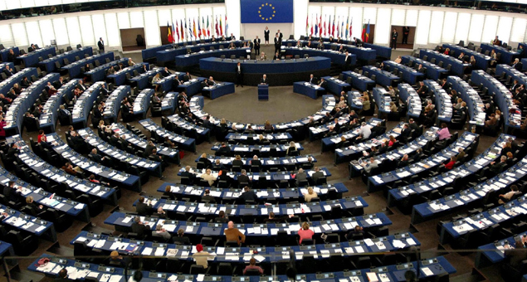
Instituições da UE
»»» Paralamento Europeu
O Parlamento Europeu é o órgão legislativo da UE. É diretamente eleito pelos cidadãos europeus de cinco em cinco anos. As últimas eleições tiveram lugar em maio de 2014.
»»» As suas funções
Órgão da UE diretamente eleito, com responsabilidades legislativas, orçamentais e de supervisão

Slide 10
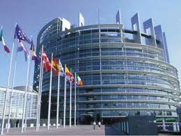
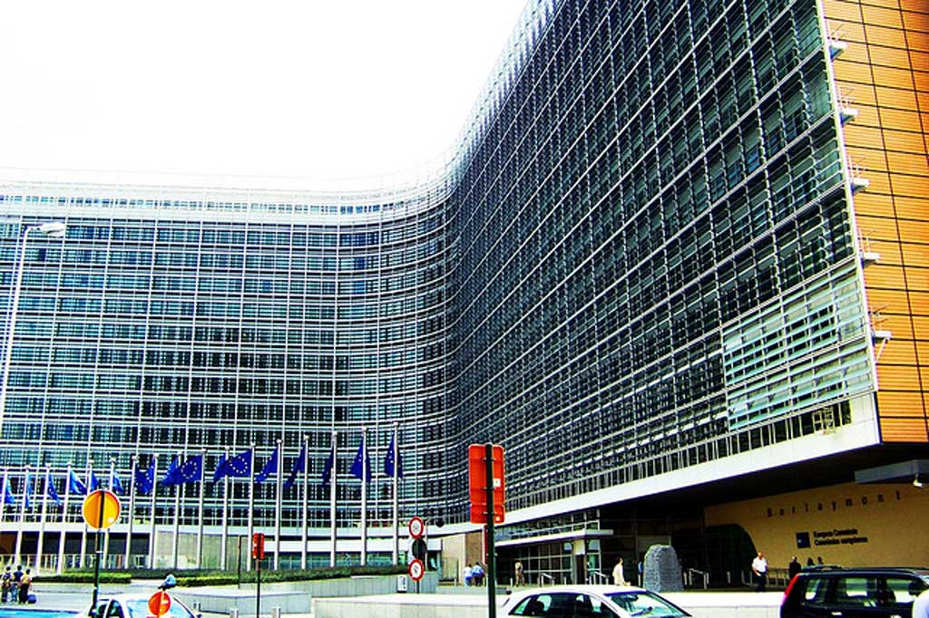
»»» Conselho Europeu
O Conselho Europeu reúne os Chefes de Estado e de Governo dos Estados-Membros para definir a agenda política da UE. Representa o nível mais elevado de cooperação política entre os países da UE.
»»» As suas funções
Define as orientações e prioridades políticas gerais da União Europeia
______________________________________________________________________
»»» Comissão Europeia
A Comissão Europeia é o órgão executivo da UE, sendo politicamente independente. É responsável pela elaboração de propostas de novos atos legislativos europeus e pela execução das decisões do Parlamento Europeu e do Conselho da UE.
»»» As suas funções
Defende os interesses gerais da UE, mediante a apresentação de propostas legislativas e a execução da legislação, das políticas e do orçamento da UE

Slide 11
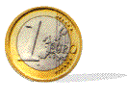
Vantagens da Moeda
A moeda oficial da União Europeia é o Euro.
Facilita a comparação dos preços dos mesmos produtores nos vários países;
Assegura a transparência dos mercados;
Facilita o turismo, visto que deixa de ser necessário trocar a nossa moeda pela dos outros países da zona Euro;
Tem maior capacidade para competir no mercado internacional com a moeda dos Estados Unidos da América, o dólar e a do Japão, o iene;
Permite obter empréstimos bancários mais favoráveis porque os juros são mais baixos;
A economia de cada país torna-se mais estável e essa estabilidade gera confiança e leva as pessoas a investir mais;
Permite o fortalecimento da União Europeia, dando-lhe um maior peso a nível mundial.

Slide 12
Desvantagens da Moeda
Custos a nível das empresas com a adaptação dos sistemas de informação e das máquinas para a nova realidade, o que implica em alguns casos a aquisição de software novo, de sistemas contabilísticos, de sistemas de facturação e outros novos equipamentos;
Custos com a formação das pessoas que é fundamental e emprescindível para que as empresas possam integrar o euro;
Custos com o período de transição da moeda antiga para o euro;
Perda de emissões cambiais relativas às moedas da UE;
Perda de soberania sobre a taxa de câmbio e a taxa de juro, como instrumentos autónomos de política económica;
Aumento da concorrência entre as empresas e os sectores, resultante da maior integração dos mercados e de maior transparência de preços.

Slide 13
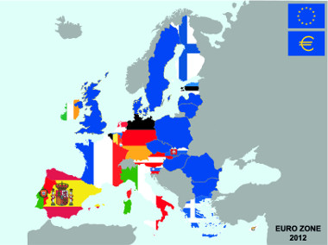
O países que aderiram ao Euro(Moeda Única)
Atualmente, 17 países fazem parte da zona do euro. Entre os demais, dois optaram pela não adoção da moeda (reino unido e dinamarca) e o restante ainda não preenche as características necessárias, o que deverá ser resolvido ao longo dos próximos anos.
1999: adotaram o euro os seguintes países: Alemanha, Áustria, Bélgica, Espanha, Finlândia, França, Irlanda, Itália, Luxemburgo, Países Baixos e Portugal.
2001: adoção da Grécia.
2007: adoção da Eslovênia.
2008: adoção de Chipre e Malta.
2009: adoção da Eslováquia.
2011: adoção da Estônia.
Fig 4:Países que aderiram ao Euro

Slide 14
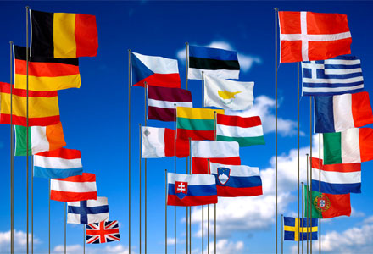
Minha opinião sobre a União Europeia
Na minha opinião, a União Europeia foi uma grande ajuda para a Europa em todos os sentidos quer: económico quer de incentivo á modernização. Eu acho que se não fosse criada a União Europeia alguns países da Europa não estariam tão desenvolvidos como estão hoje em dia. Já Portugal obteve bastante ajuda éconómica da União Europeia,para mim Portugal não estaria assim se não fosse a União Europeia.

Slide 15
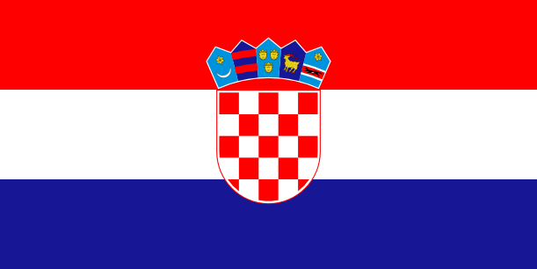
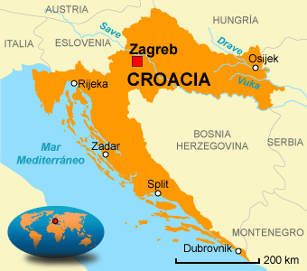
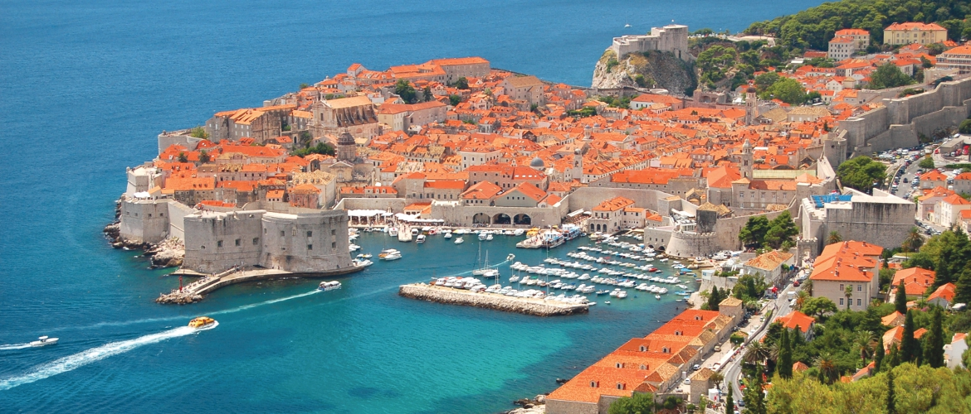
Croácia
2ºParte
Fig1:Bandeira da Croácia
Fig3:Paisagem da Croácia
Fig2:Localização da Croácia

Slide 16
Localização da Croácia
A Croácia, é um país europeu que limita ao norte com a Eslovénia e Hungria, a nordeste com a Sérvia, a leste com a Bósnia e Herzegovina e ao sul com Montenegro. É banhado a oeste pelo mar Adriático e possui uma fronteira marítima com a Itália, no golfo de Trieste.

Slide 17
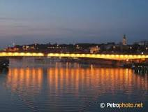
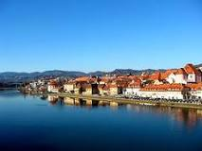
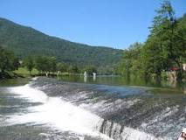
Os rios
A Croácia tem bastantes rios , entre eles os mais importantes são: Mura,Sava,Drava,Kuba e Korana.
Fig4:Rio Sava
Fig5:Rio Drava
Fig6:Rio Kupa

Slide 18
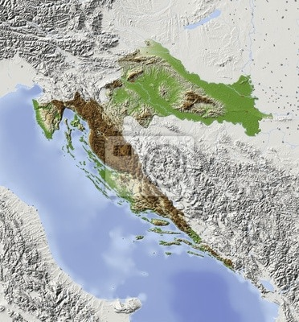
Relevo
Os aspectos naturais da Croácia envolvem um relevo dividido em três grandes áreas e um clima classificado em dois tipos diferentes. As três regiões que formam o relevo da Croácia são: as planícies do norte e do nordeste, com baixas altitudes; as grandes montanhas do centro-leste do país; e o litoral, recortado por várias entradas e ilhas. Os dois tipos climáticos são o mediterrâneo, nas zonas litorais, e o temperado continental nas regiões interiores do país, esse último com uma grande variabilidade térmica, com invernos congelantes e verões muito quentes.
Fig7:Relevo da Croácia

Slide 19
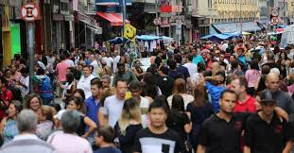
A sua população
A população atual da Croácia é de 4 228 108. A média de nascimentos este ano é de 13 154 enquanto as mortes têm um valor mais alto que ronda os 16 698.
Fig8: População

Slide 20
Conclusão geral
Com este trabalho ,a pedido do professor Artur Xavier, fiquei a saber mais sobre a UE e sobre a Croácia e tambem sobre algumas vantagens e desvantagens da UE.

Slide 21
Bibliografia/Netgrafia
http://countrymeters.info/pt/Croatia
https://pt.wikipedia.org/wiki/Wikip%C3%A9dia:P%C3%A1gina_principal
http://europa.eu/index_pt.htm
http://zonaeuro.blogs.sapo.pt/1673.html

Slide 22
Trabalho realizado por :
Catarina Baptista Lema 7ºB nº1

